Slide 1
POSTECH DTAT · TECH CHALLENGE — FASE 3 · MATERIAL EXECUTIVO
O Mercado Brasileiro de Dados:
o que 22.686 profissionais revelam sobre
contratar, capacitar e investir em IA
Big Data & Analytics na AWS · pesquisa State of Data Brasil (Data Hackers & Bain & Company)
Grupo
Efraim Oliveira · Érica Tarsis · Ricardo Moraes · Rodrigo Bernardino · Thiago Galvão
Cliente (simulado)
Instituição financeira de grande porte — expansão de Dados, Analytics e IA
Data
Agosto de 2026

Slide 2
AGENDA E SÍNTESE EXECUTIVA
Seis evidências que definem três decisões
• 1. Contexto e pergunta norteadora
• 2. Metodologia e arquitetura da solução
• 3. Mercado: perfis, senioridade e remuneração
• 4. Diversidade, tecnologias e adoção de IA
• 5. Regiões e modelos de trabalho
• 6. Recomendações, riscos e próximos passos
Evidência (2025/26) | Decisão recomendada
Python 92,0% e SQL 84,2% de adoção | Trilha-base obrigatória Python + SQL
AWS lidera a nuvem com 48,3% | Priorizar stack e certificações AWS
IA como prioridade: 36,2% → 60,6% | Acelerar GenAI com governança
Empresa paga GenAI: 6,4% → 42,4% | Licenciamento corporativo + política de uso
Gap salarial de −28,6% no nível Sênior | Metas de diversidade na promoção
Apenas 1,9% desejam 100% presencial | Flexibilidade declarada como política
Fonte primária única: seis edições da pesquisa, processadas em pipeline próprio na AWS. Nenhum número deste material vem de fonte externa.
Fonte: State of Data Brasil — Data Hackers/Bain (Kaggle) · Edição 2025/26 · n = 3.495 respondentes

Slide 3
CONTEXTO DE NEGÓCIO
Expandir Dados e IA exige ler o mercado antes de contratar
• Cliente: instituição financeira de grande porte, decidida a expandir Dados, Analytics e IA.
• Dor: definir contratação, capacitação e investimento sem um retrato confiável do mercado.
• Risco de errar: bandas salariais desalinhadas, disputa por perfis escassos e investimento em IA sobre base de dados não confiável.
• Nossa entrega: pipeline analítico completo na AWS somado à leitura estratégica das seis edições da pesquisa de referência do setor.
3
decisões em jogo: quem contratar, o que capacitar e onde investir
IMPLICAÇÃO PARA O CLIENTE
Cada decisão deste material é rastreável a um número da pesquisa — nenhuma recomendação é opinião.
Fonte: State of Data Brasil — Data Hackers/Bain (Kaggle) · Edições 2019 a 2025/26

Slide 4
PERGUNTA NORTEADORA
Uma pergunta, sete desdobramentos
Como a evolução do mercado brasileiro de dados (perfil profissional, senioridade, remuneração, diversidade, tecnologias e adoção de IA), observada nas três últimas edições da pesquisa State of Data Brasil, deve orientar as estratégias de contratação, capacitação e investimento de uma instituição financeira de grande porte?
• 1. Como está estruturado o mercado de Dados? (slide 7)
• 2. Quais perfis são mais valorizados? (slide 8)
• 3. Qual o cenário de diversidade de gênero? (slide 9)
• 4. Quais tecnologias têm maior adoção? (slide 10)
• 5. Qual o índice de adoção de IA e seu impacto? (slide 11)
• 6. Há diferenças por região, senioridade e modelo de trabalho? (slides 8, 9 e 12)
• 7. Quais oportunidades e desafios para quem investe? (slide 13)
As sete perguntas obrigatórias do enunciado são respondidas uma a uma nos blocos analíticos (slides 7 a 13)

Slide 5
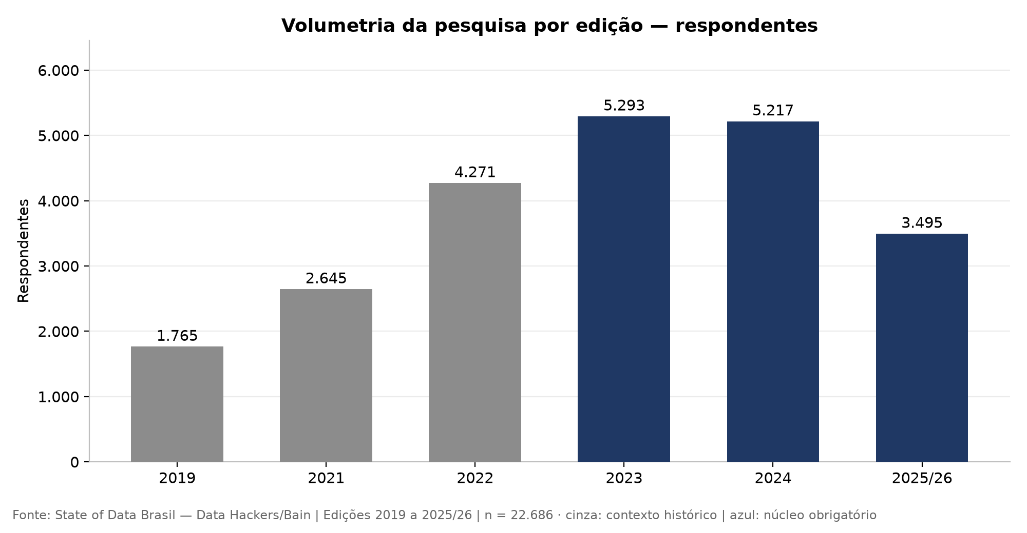
METODOLOGIA E FONTES
Seis edições, 22.686 respostas, um pipeline auditável
• Núcleo obrigatório: 2023, 2024 e 2025/26 — 14.005 respostas.
• Contexto histórico: 2019, 2021 e 2022, usados apenas em séries longas.
• Comparação só após harmonização: 69 colunas por edição em de-para versionado.
• Zero registros descartados entre origem e análise (reconciliação 1:1).
• Percentuais de múltipla escolha calculados sobre respondentes válidos de cada questão.
POR QUE CONFIAR NOS NÚMEROS
Premissas versionadas (P1–P8) e pipeline reexecutável: qualquer terceiro chega aos mesmos resultados.
Figura 1 — Respondentes por edição (cinza: contexto histórico; azul: núcleo obrigatório).
Fonte: State of Data Brasil — Data Hackers/Bain (Kaggle) · Edições 2019–2025/26 · n total = 22.686

Slide 6
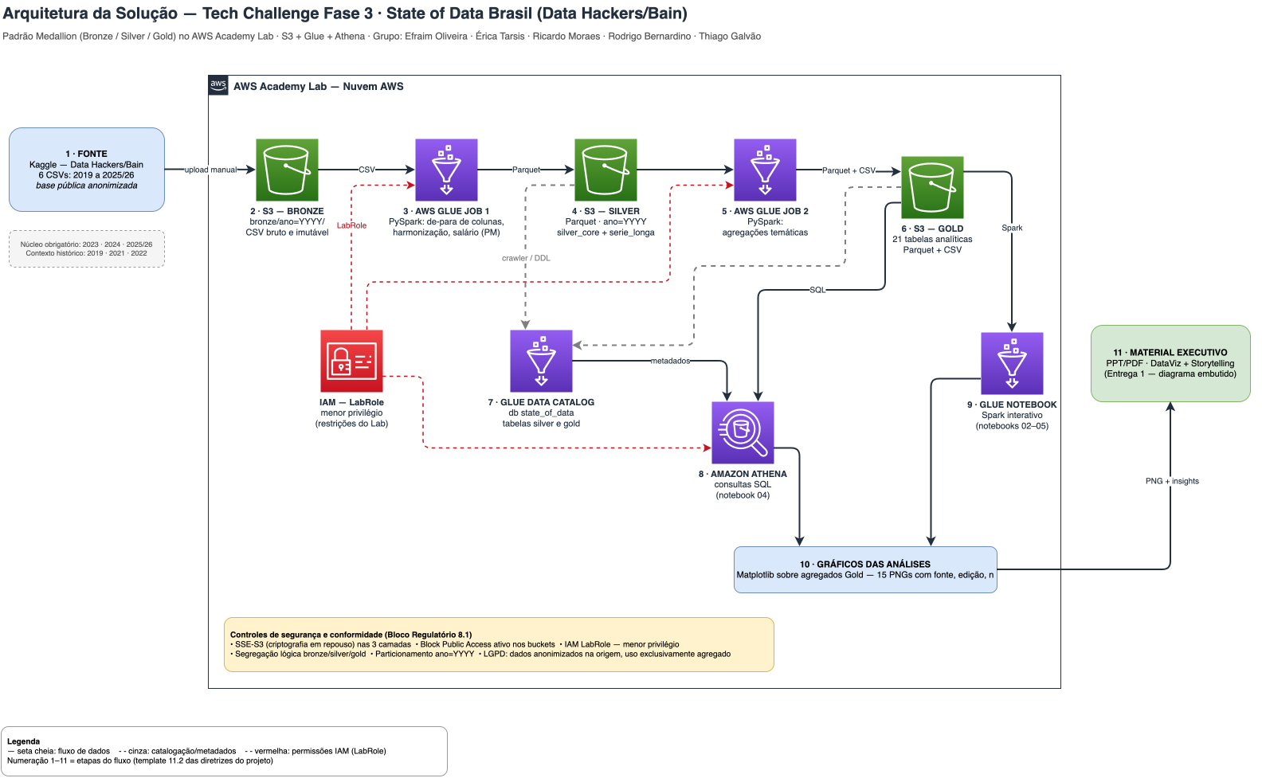
ARQUITETURA DA SOLUÇÃO AWS
Do CSV bruto à decisão: pipeline Medallion na AWS
Figura 2 — Arquitetura da solução, desenhada em Draw.io e executada no AWS Academy Lab.
IMPLICAÇÃO PARA O CLIENTE
Esta arquitetura é o blueprint mínimo da plataforma recomendada: S3 (Bronze/Silver/Gold), Glue Jobs em PySpark, Glue Data Catalog e Athena — com criptografia SSE-S3, Block Public Access e menor privilégio desde o primeiro dia.
Camada Gold com 21 tabelas analíticas · particionamento por ano · consultas SQL serverless no Athena

Slide 7
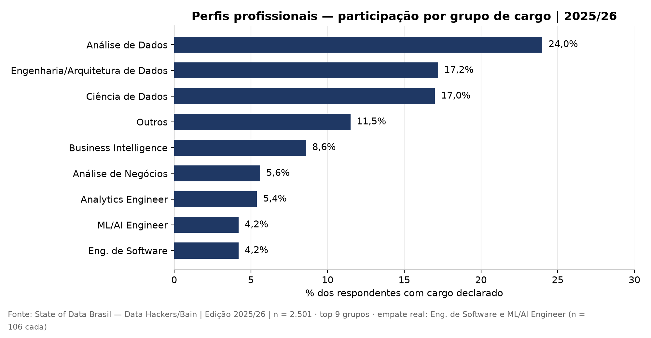
PERGUNTA 1 — ESTRUTURA DO MERCADO
Mercado consolidado em quatro famílias — e escasso no topo
• Quatro famílias concentram 66,8%: Análise de Dados (24,0%), Engenharia/Arquitetura (17,2%), Ciência de Dados (17,0%) e BI (8,6%).
• Perfis emergentes: Analytics Engineer (5,4%) e ML/AI Engineer (4,2%) — inexpressivos nas primeiras edições.
• A base Júnior encolhe e o topo se sofistica: a edição 2025/26 criou a categoria Especialista/Staff+.
IMPLICAÇÃO PARA O CLIENTE
Disputa dura por sêniores. Formar internamente custa menos do que competir no mercado aberto.
Figura 3 — Participação por grupo de cargo, contribuidores individuais (top 9).
Fonte: State of Data Brasil — Data Hackers/Bain (Kaggle) · Edição 2025/26 · n = 2.501 com cargo declarado

Slide 8
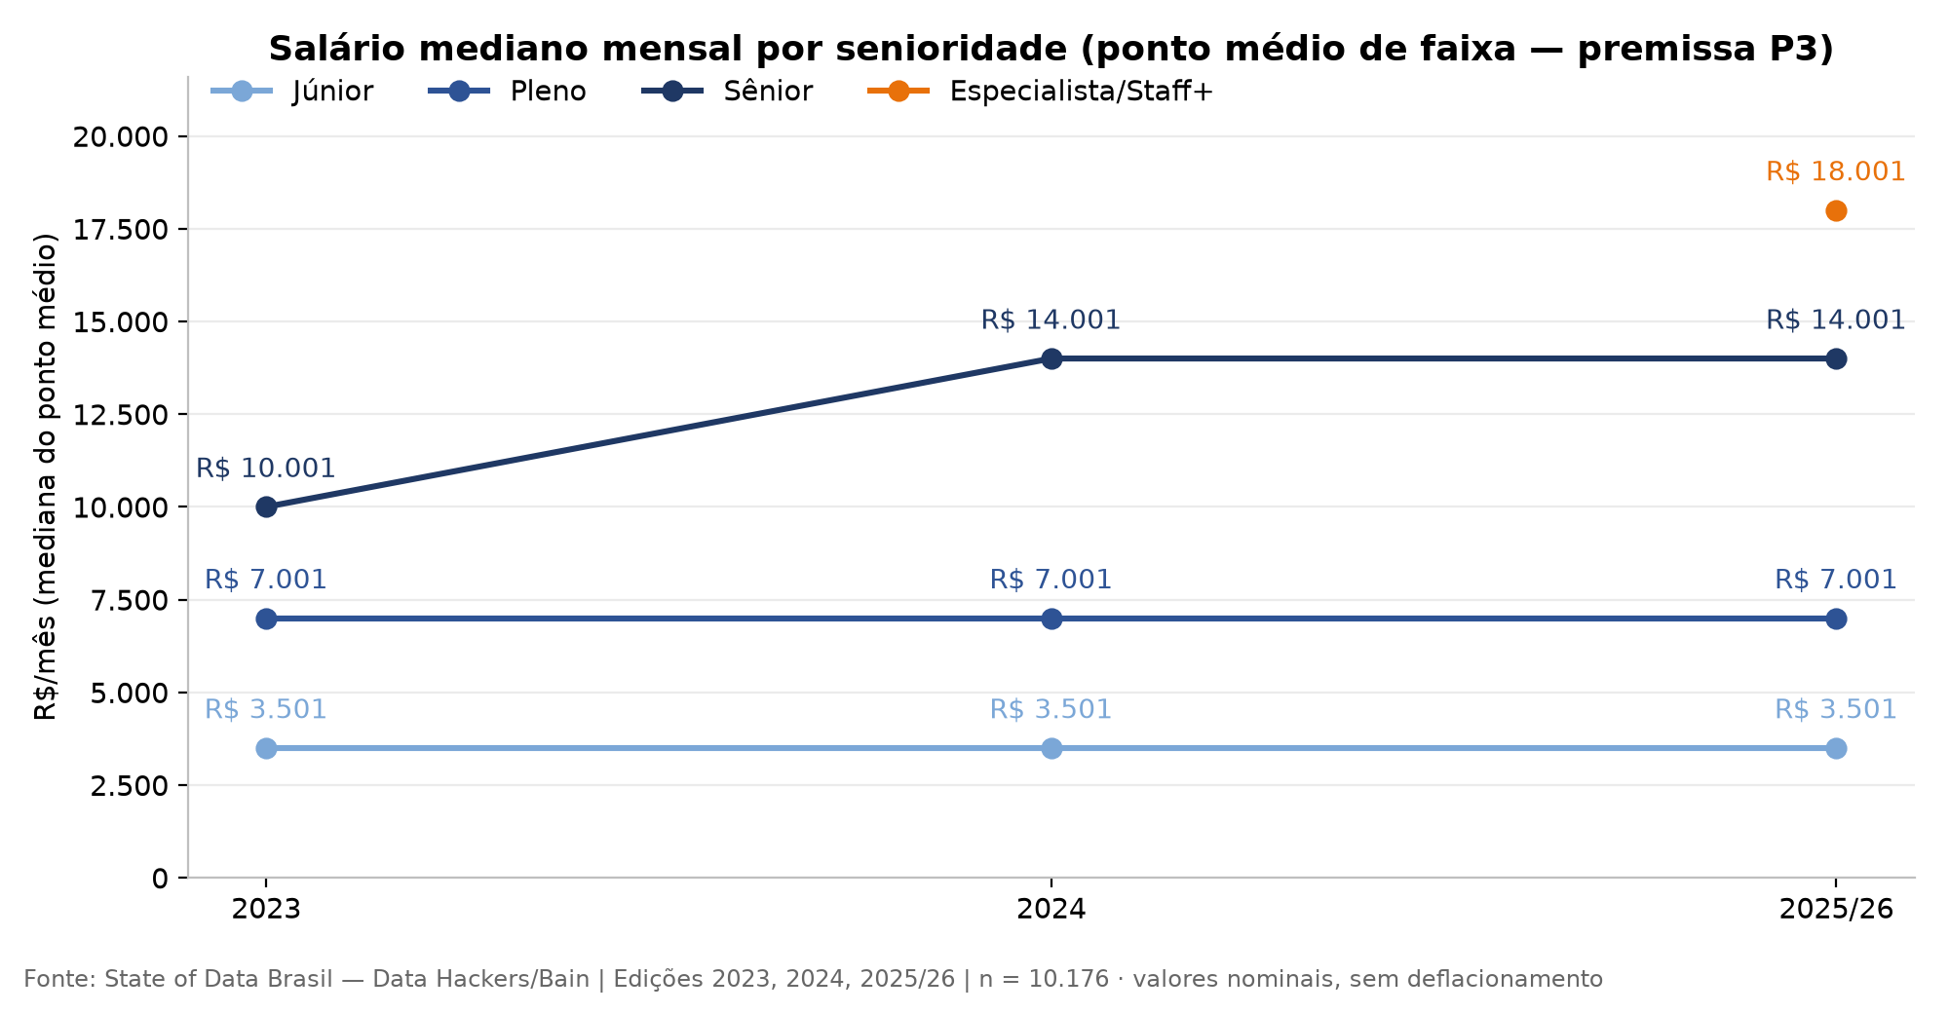
PERGUNTA 2 — PERFIS VALORIZADOS E REMUNERAÇÃO
Cada degrau de senioridade quase dobra a remuneração
R$ 18.001
mediana do nível Especialista/Staff+ — e também do perfil ML/AI Engineer, o mais bem pago do mercado
• Júnior R$ 3.501 · Pleno R$ 7.001 · Sênior R$ 14.001.
• Maiores prêmios em engenharia e ciência aplicada — quem constrói plataforma e produtos de IA.
IMPLICAÇÃO PARA O CLIENTE
Banda salarial única para “profissional de dados” é erro de orçamento: calibrar por família de cargo.
Figura 4 — Salário mediano estimado por senioridade (ponto médio de faixa, premissa P3).
Fonte: State of Data Brasil — Data Hackers/Bain (Kaggle) · Edição 2025/26 · mediana do ponto médio de faixa salarial

Slide 9
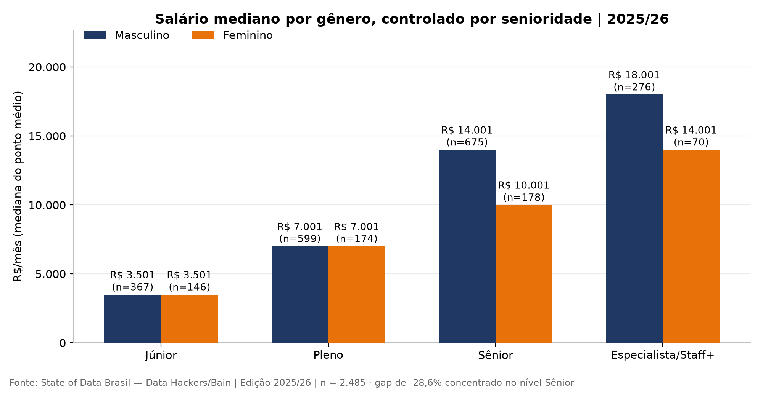
PERGUNTA 3 — DIVERSIDADE DE GÊNERO
A barreira não é a entrada: é a promoção
−28,6%
diferença na mediana do nível Sênior — R$ 4.000 por mês
• Júnior e Pleno: medianas iguais. O gap surge no Sênior e persiste no topo (−22,2%).
• Participação feminina estagnada: 18,5% (2019) → pico de 24,8% (2022) → 22,0% (2025/26).
• Liderança: 19,1% das mulheres em posição de gestão, contra 23,6% dos homens.
IMPLICAÇÃO PARA O CLIENTE
Política de D&I focada só em contratação não resolve. A alavanca está em promoção e retenção.
Figura 5 — Salário mediano por gênero, controlado por senioridade (2025/26).
Fonte: State of Data Brasil — Data Hackers/Bain (Kaggle) · Edição 2025/26 · comparação controlada por senioridade

Slide 10
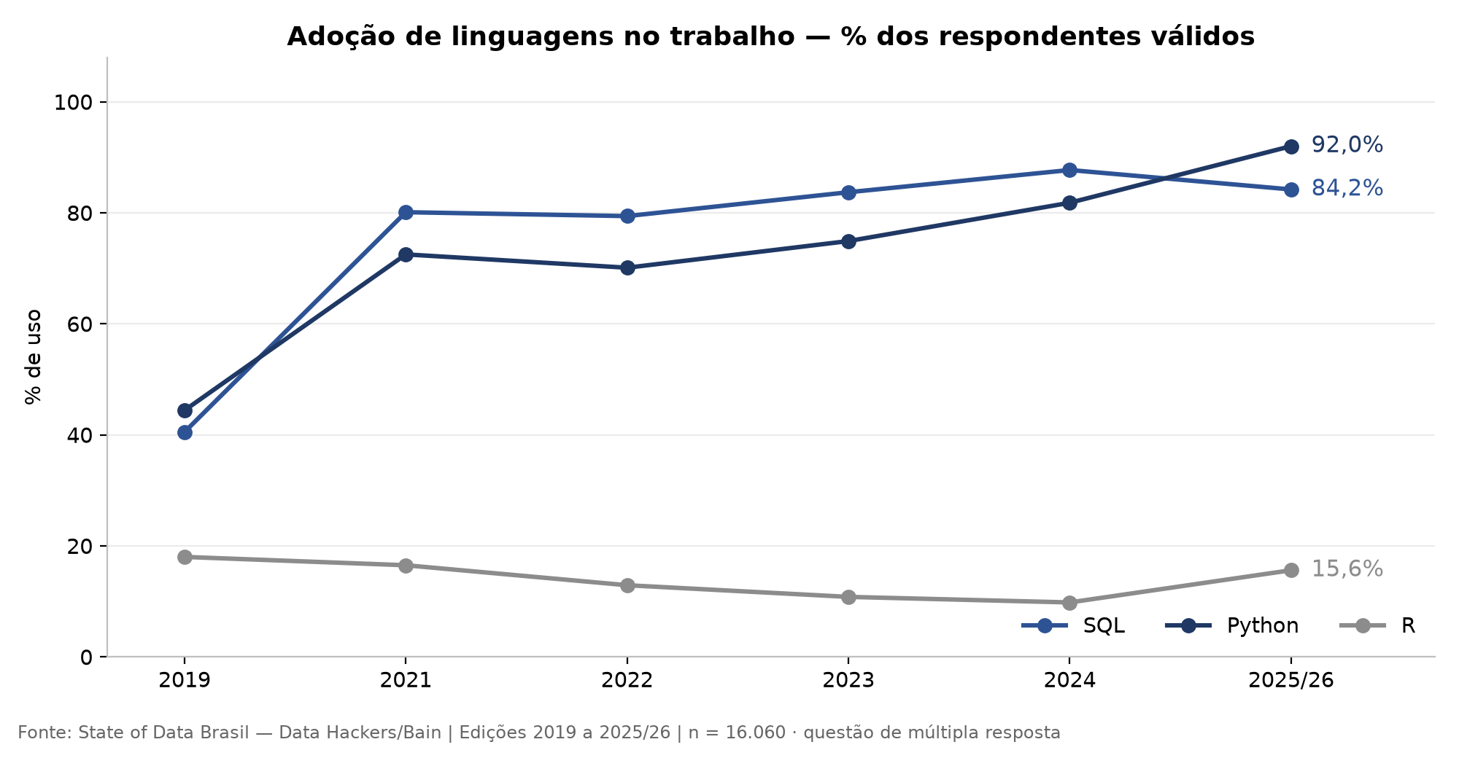
PERGUNTA 4 — TECNOLOGIAS COM MAIOR ADOÇÃO
Python e SQL são alfabetização; AWS lidera a nuvem
92,0%
de adoção de Python em 2025/26 — eram 44,4% em 2019 (+47,6 p.p.; crescimento de 2,1×)
• SQL em 84,2%: o par Python + SQL é pré-requisito, não diferencial.
• AWS lidera a nuvem com 48,3%, à frente de Azure e GCP.
• Power BI domina o consumo analítico corporativo.
IMPLICAÇÃO PARA O CLIENTE
Padronizar no que o mercado já domina reduz custo e prazo de contratação e de treinamento.
Figura 6 — Adoção de linguagens no trabalho, série 2019–2025/26 (múltipla escolha).
Fonte: State of Data Brasil — Data Hackers/Bain (Kaggle) · Edições 2019–2025/26 · base de respondentes válidos por questão

Slide 11
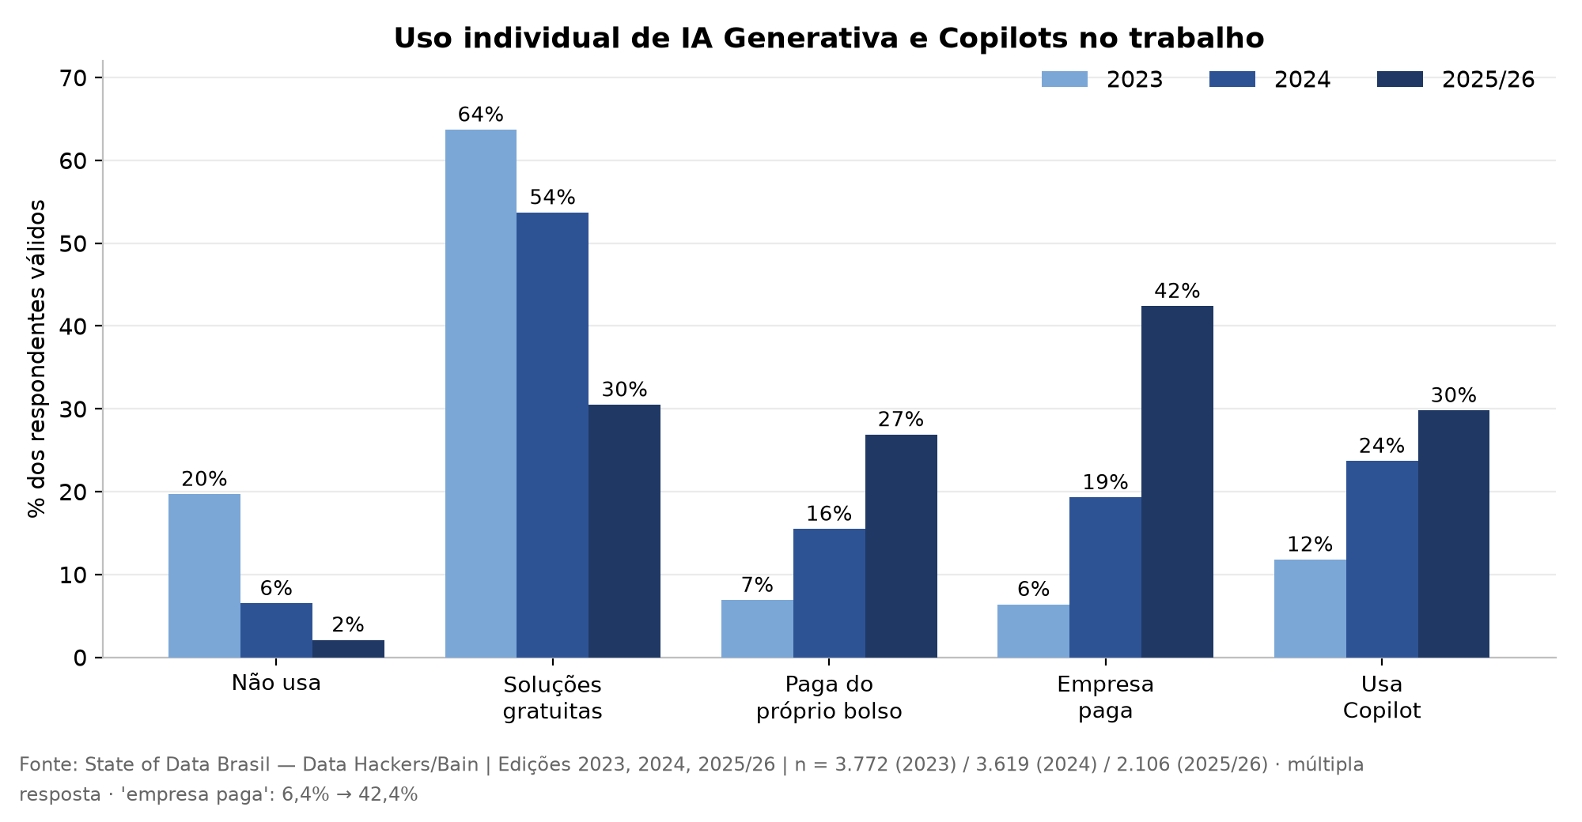
PERGUNTA 5 — ADOÇÃO DE IA E IMPACTO
IA deixou de ser iniciativa pessoal: 6,4% → 42,4% em dois anos
60,6%
dos gestores já tratam IA generativa como prioridade máxima ou entre as principais (eram 36,2% em 2023)
• “Não é prioridade” desabou de 28,8% para 11,3%.
• Quem não usa GenAI caiu de 19,7% para 2,1%.
• “Empresa paga a ferramenta”: +36,0 p.p. em dois anos (6,6×) — o uso saiu do gratuito e não governado.
IMPLICAÇÃO PARA O CLIENTE
Para banco regulado, fornecer ferramenta oficial é ganho de produtividade e mitigação de vazamento (shadow AI).
Figura 7 — Uso individual de IA generativa no trabalho, 2023 a 2025/26.
Fonte: State of Data Brasil — Data Hackers/Bain (Kaggle) · Edições 2023–2025/26 · base de respondentes válidos por questão

Slide 12
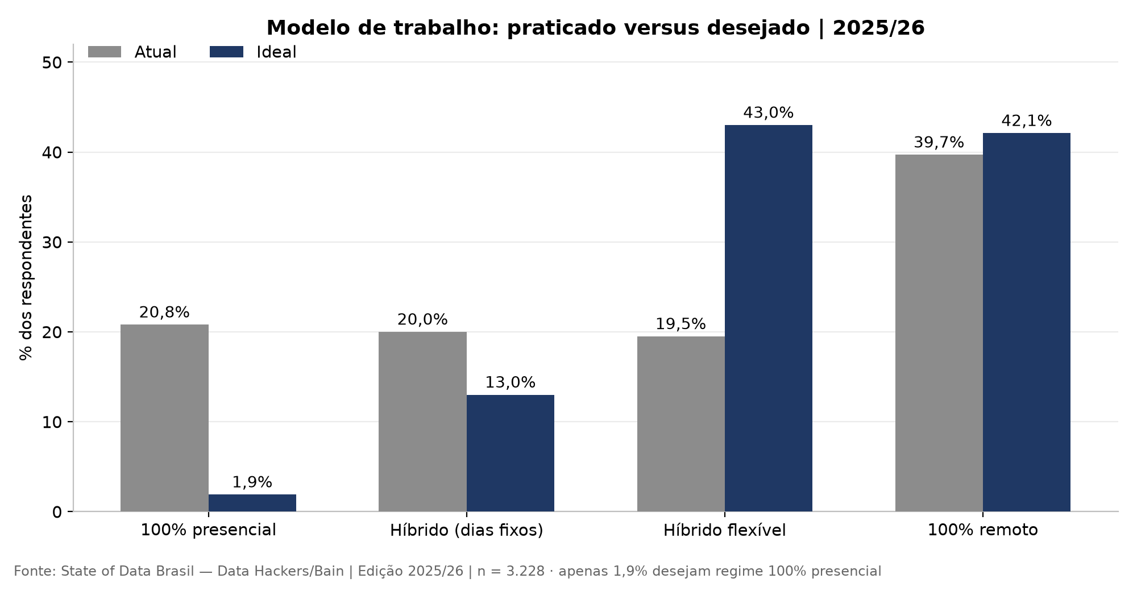
PERGUNTA 6 — REGIÕES, SENIORIDADE E MODELOS DE TRABALHO
Talento está fora do eixo — e não quer voltar ao presencial
1,9%
é a fatia de profissionais que deseja trabalhar 100% presencial
• O Sudeste concentra 64,4% dos profissionais e as medianas regionais são equivalentes (R$ 10.001): contratar fora do eixo amplia o funil sem alterar a banda salarial.
• O descompasso entre modelo praticado e desejado é o principal risco de atração e retenção.
IMPLICAÇÃO PARA O CLIENTE
Presença rígida funciona como imposto sobre a folha: encarece a contratação e acelera a saída.
Figura 8 — Modelo de trabalho praticado versus desejado (2025/26).
Fonte: State of Data Brasil — Data Hackers/Bain (Kaggle) · Edição 2025/26 · respondentes com vínculo ativo

Slide 13
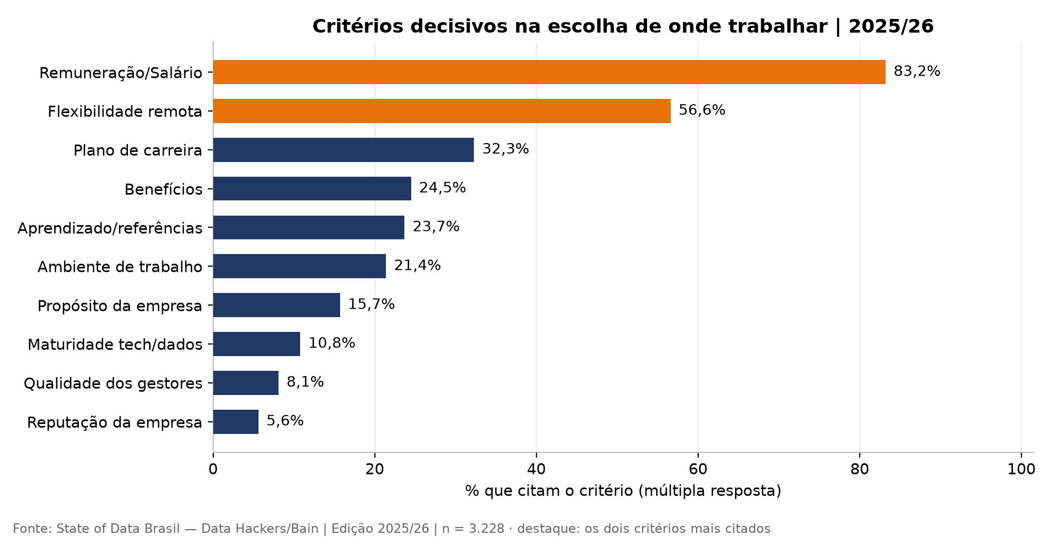
PERGUNTA 7 — OPORTUNIDADES E DESAFIOS
A janela de vantagem em IA se fecha; dados confiáveis decidem
• EVP vence salário isolado: remuneração lidera, mas flexibilidade, ambiente e crescimento formam o pelotão decisivo.
• A dor de quem já lidera times não é contratar: lideram dividir tempo entre técnica e gestão (36,3%) e gerenciar a expectativa das áreas (33,3%); qualidade dos dados aparece com 21,6%.
• Com a adoção de IA rumo à paridade, o diferencial migra para quem captura valor primeiro.
IMPLICAÇÃO PARA O CLIENTE
Investir em IA sem base de dados confiável antecipa o custo e adia o retorno — e a governança do dado é pré-requisito, não consequência.
Figura 9 — Critérios decisivos na escolha de onde trabalhar (2025/26).
Fonte: State of Data Brasil — Data Hackers/Bain (Kaggle) · Edição 2025/26 · base de respondentes válidos por questão

Slide 14
RECOMENDAÇÕES ESTRATÉGICAS
Três frentes, oito ações, prioridade declarada
Ação | Prioridade | Horizonte | Evidência-âncora
Política de uso e licenciamento corporativo de GenAI | Alta | 0–90 dias | 42,4% já têm GenAI paga pela empresa
Trilha obrigatória Python + SQL | Alta | 0–90 dias | 92,0% e 84,2% de adoção no mercado
Bandas salariais por família de cargo | Alta | 0–90 dias | De R$ 3.501 (Jr) a R$ 18.001 (Esp.)
Plataforma Medallion com catálogo e qualidade | Alta | 3–12 meses | Qualidade dos dados: 21,6% dos gestores
Metas de diversidade na promoção a Sênior+ | Alta | 3–12 meses | Gap de −28,6% concentrado no Sênior
Contratação remota nacional | Média | 6–18 meses | Sudeste concentra 64,4%; ampliar o funil
Programa de formação de base (Júnior → Pleno) | Média | 6–18 meses | Escassez relativa de sêniores
EVP com flexibilidade formalizada | Média | 6–18 meses | Apenas 1,9% desejam presencial integral
Cada ação é rastreável a um indicador apresentado nos slides 7 a 13 · Fonte: State of Data Brasil (Data Hackers/Bain)

Slide 15
RISCOS E LIMITAÇÕES
O que os dados não dizem — e como tratamos isso
Risco | Mitigação aplicada
Quebra de schema entre edições | De-para versionado + asserções automáticas
Mudança de categorias do questionário | Harmonização documentada; quebras declaradas
Queda de volumetria em 2025/26 | Apenas proporções; n declarado em todo gráfico
Denominador de múltipla escolha | Base = respondentes válidos da questão
Estimativa salarial por ponto médio | Regra única e auditável (premissa P3)
• Seis leituras intuitivas foram testadas contra os dados; quatro foram refutadas e reescritas — o registro completo está na Seção 13.4 do relatório técnico.
• Exemplo: o prêmio salarial por cargo foi revalidado com controle de senioridade, e a suposta vantagem da Engenharia sobre a Ciência de Dados mostrou-se efeito de composição.
• Amostra por conveniência, sem pesos: descreve os respondentes, não o universo do país.
• Viés de seleção e de autorresposta: comunidade online engajada tende a superestimar a adoção de tecnologias novas.
• Sem inferência causal: análise descritiva por decisão metodológica — testes inferenciais não teriam validade nesta amostra.
• Tendências direcionais são mais confiáveis que níveis absolutos.
Transparência metodológica completa nos anexos técnicos e no relatório técnico do projeto

Slide 16
PRÓXIMOS PASSOS
90 dias: política de IA, trilha técnica e bandas salariais
Quick win (0–90 dias) | Entregável | Resultado esperado
Publicar política de uso de IA generativa | Normativo interno | Elimina shadow AI e risco de vazamento
Disponibilizar ferramenta oficial licenciada | Contrato + rollout | Produtividade com trilha de auditoria
Lançar trilha Python + SQL | Programa de capacitação | Nivelamento técnico do time atual
Revisar bandas salariais por família de cargo | Tabela de remuneração | Competitividade na contratação
DEPOIS DOS 90 DIAS
Plataforma Medallion com catálogo e qualidade (3–12 meses) · metas de diversidade na promoção (3–12 meses) · programa de formação de base e EVP formalizado (6–18 meses).
Roadmap derivado da matriz de priorização do slide 14

Slide 17
ANEXOS E REFERÊNCIAS
Rastreabilidade completa da evidência ao código
Anexos técnicos
Referências
• A1 — EDA e qualidade dos dados (preenchimento e nulos estruturais)
• A2 — Métricas do pipeline (22.686 linhas, zero descartes)
• A3 — Premissas versionadas P1–P8 e de-para de colunas
• A4 — Gráficos complementares (senioridade, salário por cargo, participação feminina, clouds, BI, regiões, prioridade de IA)
• A5 — Evidências de execução na AWS (E01–E08)
• A6 — Notebooks 01–05, Glue Jobs e diagrama Draw.io
• DATA HACKERS; BAIN & COMPANY. State of Data Brazil: edições 2019–2025/26. Kaggle.
• BAIN & COMPANY. Pesquisa de adoção de IA generativa no Brasil, 2025.
• MCKINSEY & COMPANY. The State of AI, 2025.
• DATABRICKS. Medallion Lakehouse Architecture.
• AWS BUILDERS (comunidade dev.to, publicação não oficial). Medallion Architecture on AWS.
• BRASSCOM. Censo de Diversidade do Setor de TIC, 2024–2025.
Fontes externas usadas apenas como benchmark; todos os números deste material saem do pipeline sobre os dados oficiais da pesquisa.
Repositório do projeto: github.com/lgmricardo/Techchallenge3-G12 · Evidências de execução na AWS: pasta evidence/

